Slide 1
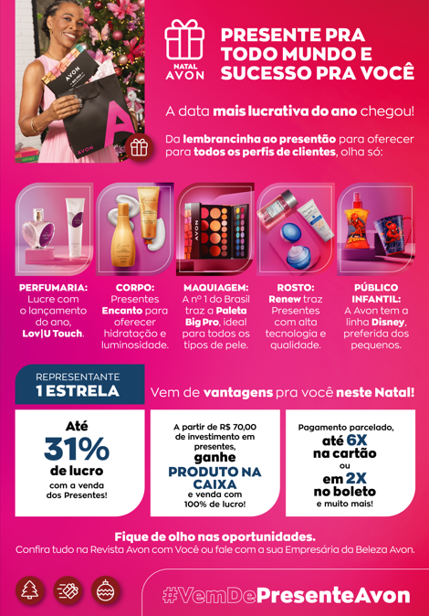
Ajustar texto maquiagem:
A n° 1 do Brasil traz a Big Pro, paleta completa para rosto e olhos.
Vem de vantagens neste Natal! (excluir pra você)
Retirar exclamação de todos os textos dos boxes brancos, retirar “e muito mais” do último box
Retirar ponto final de oportunidades (pode deixar sem pontuação)

